Slide 1
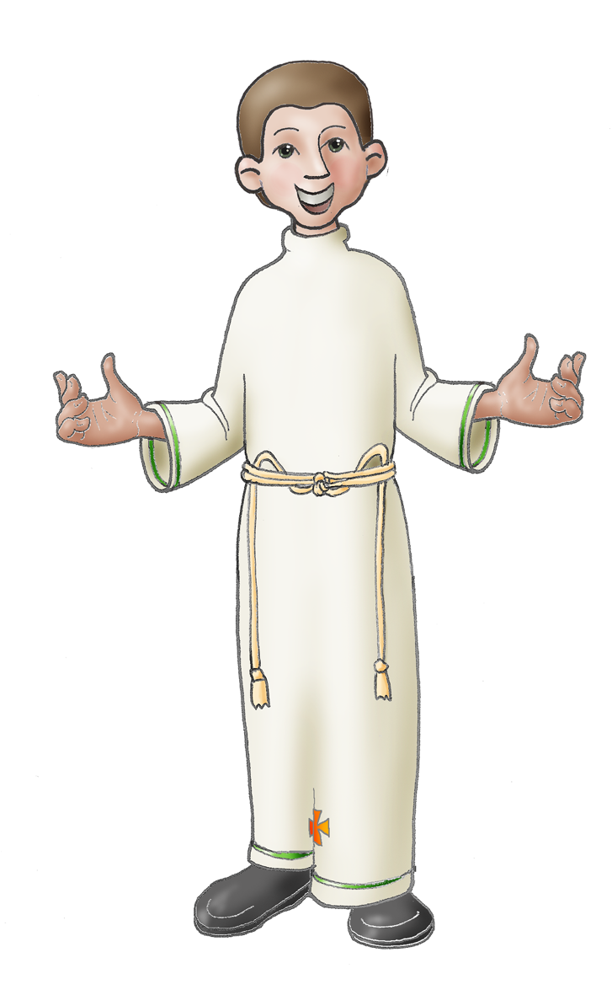
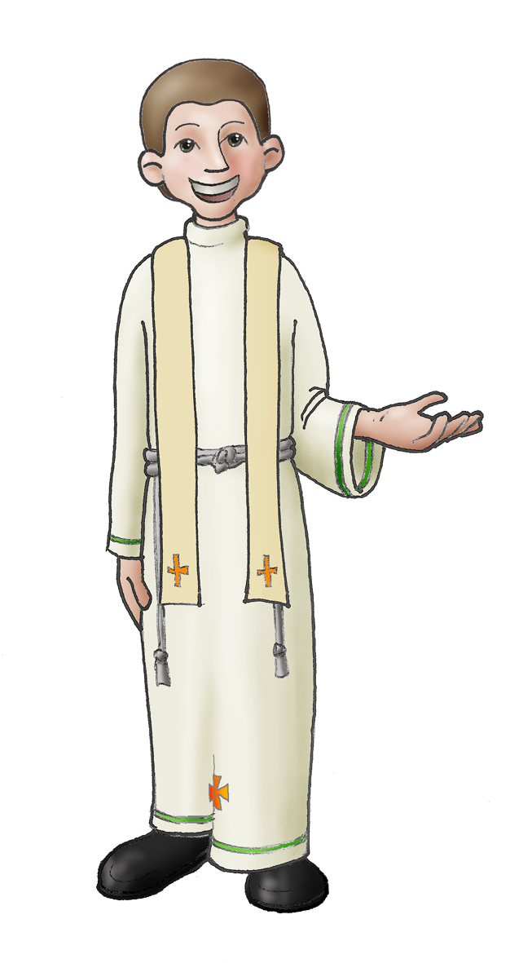
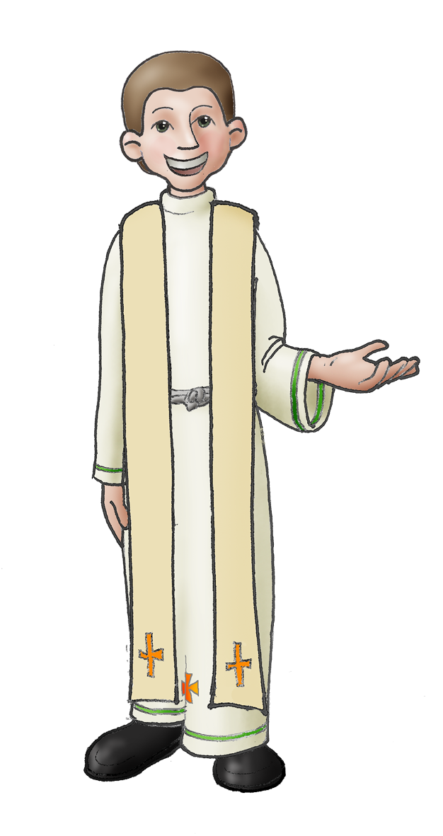
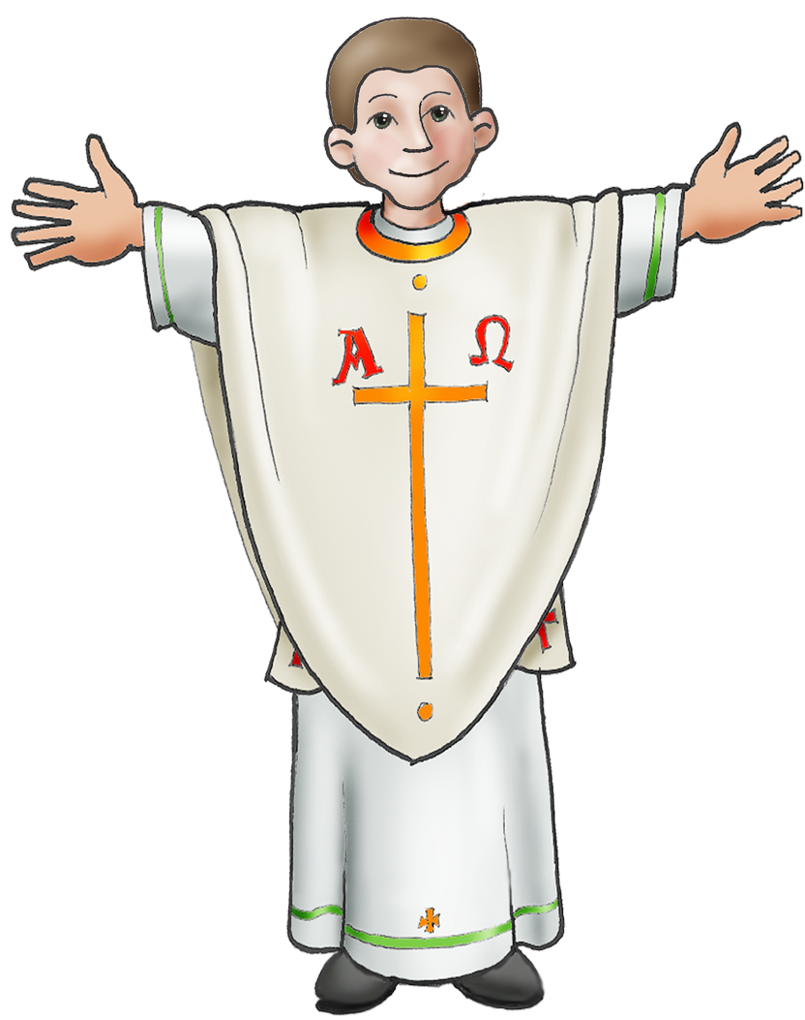
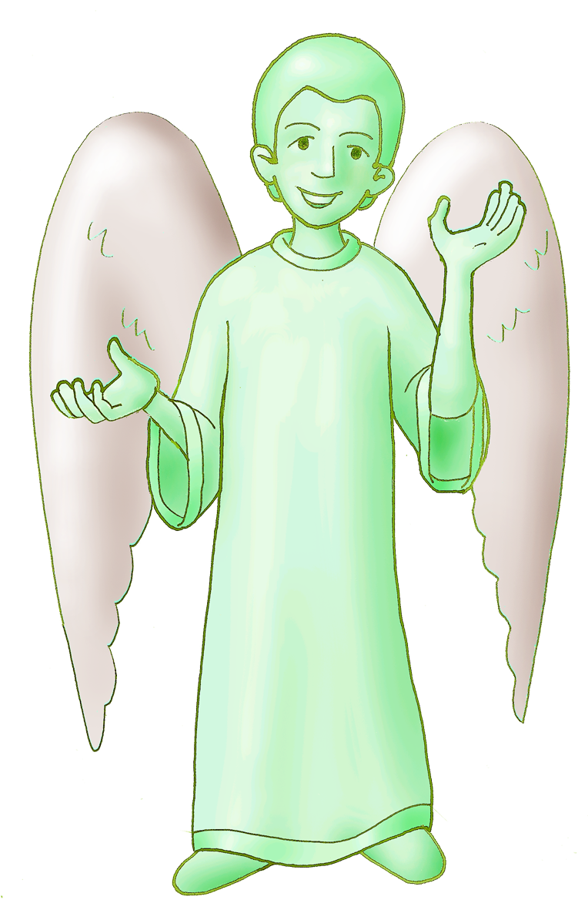
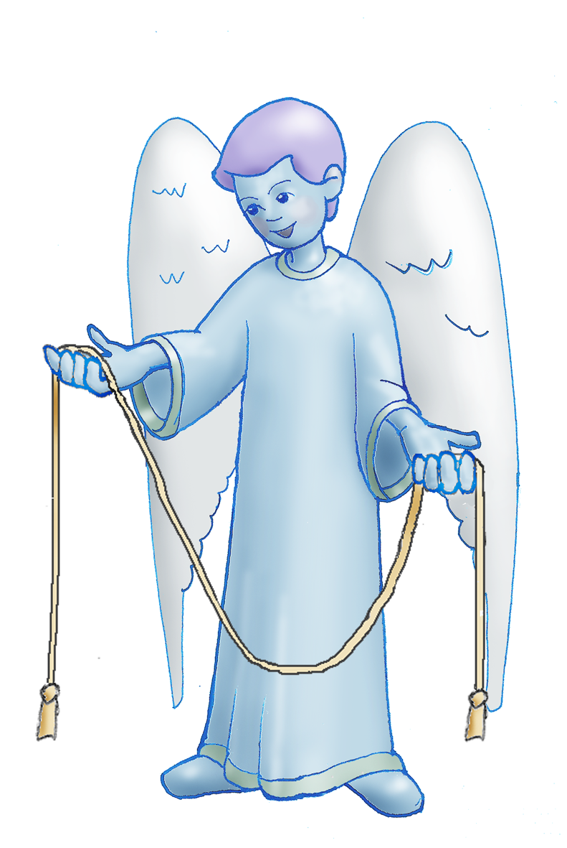
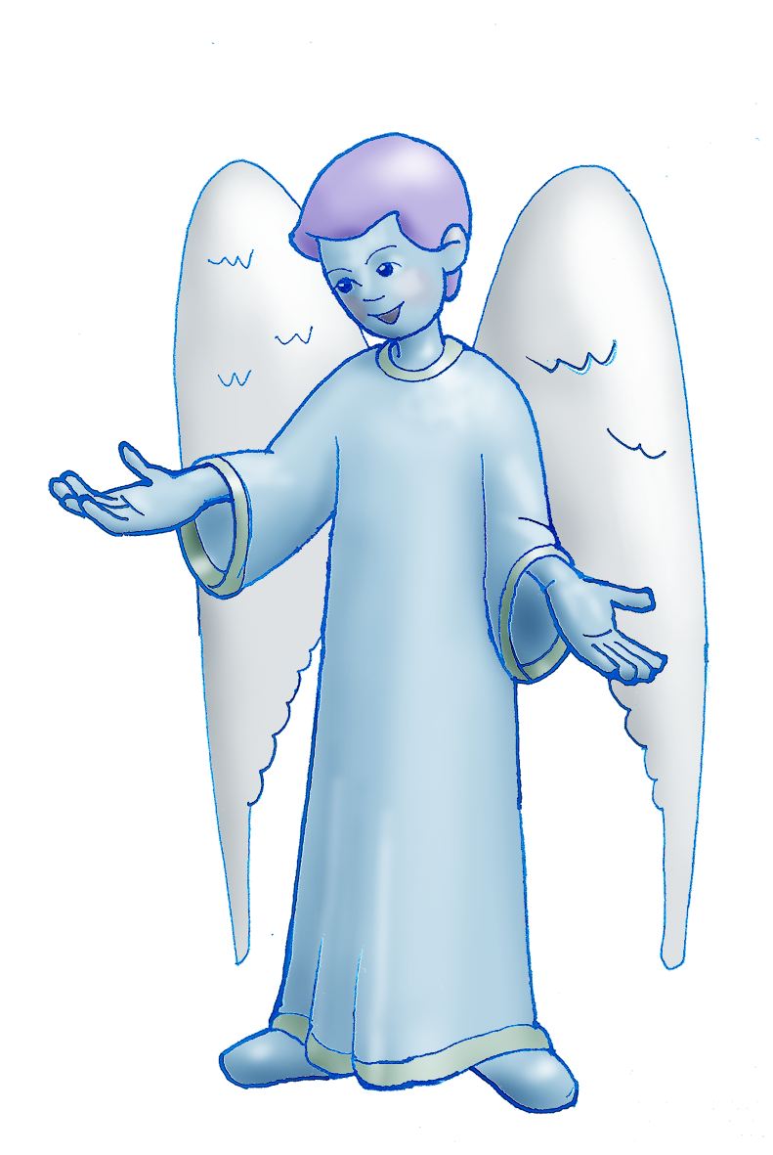
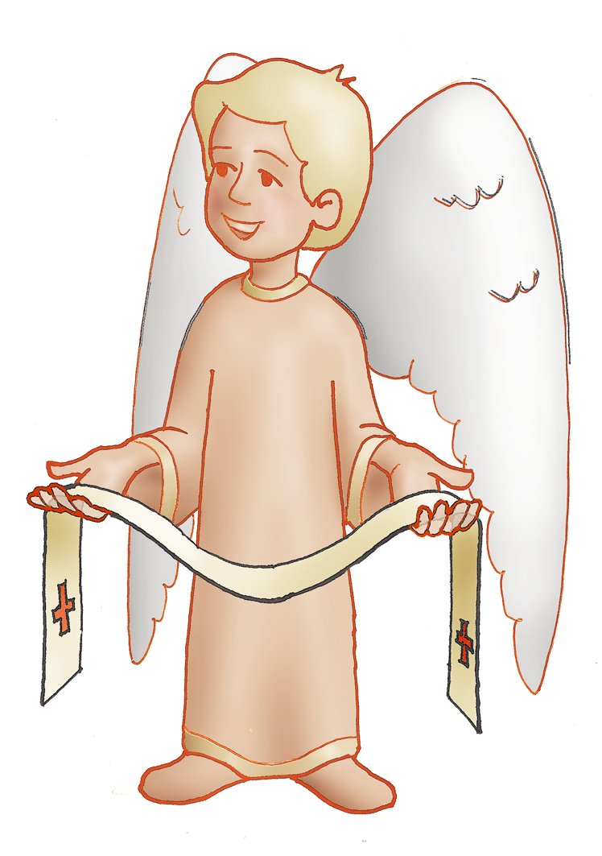
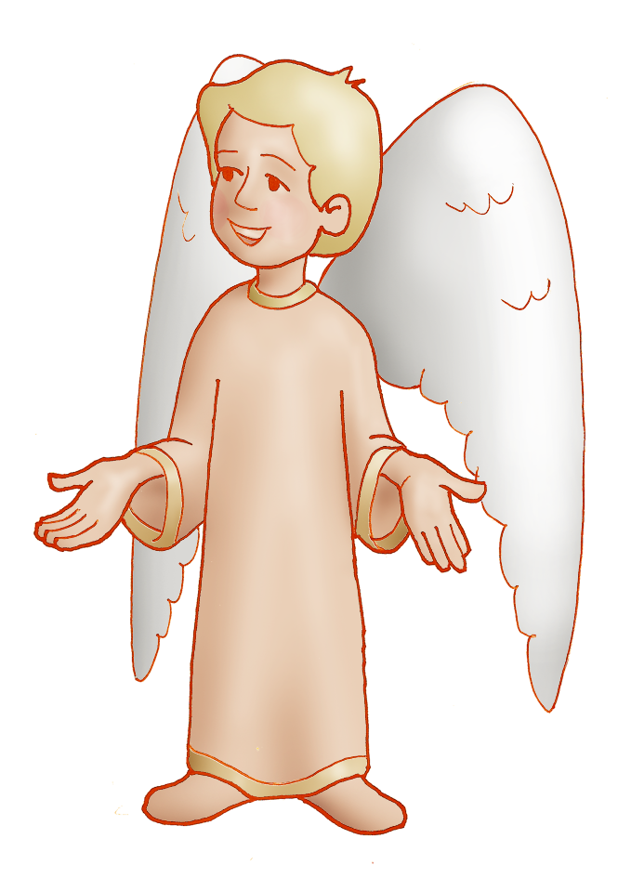
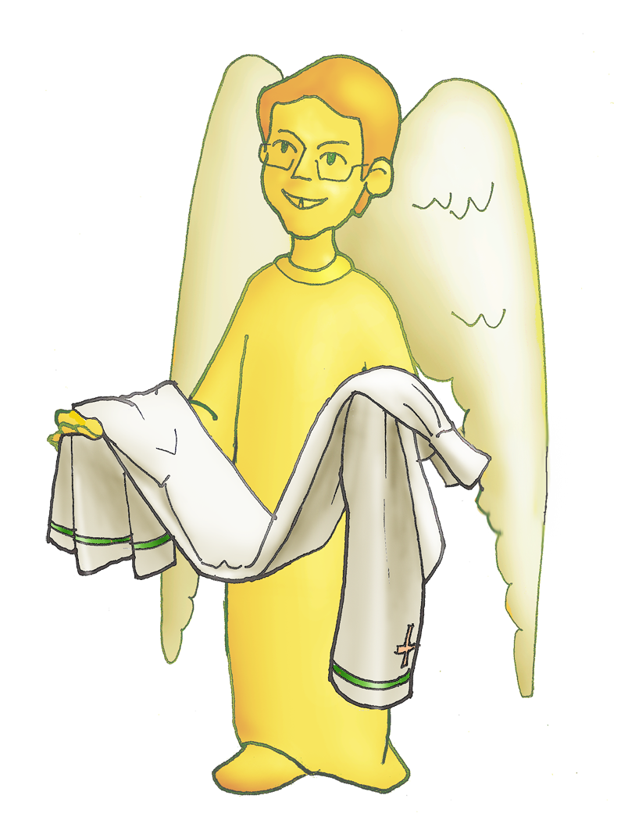
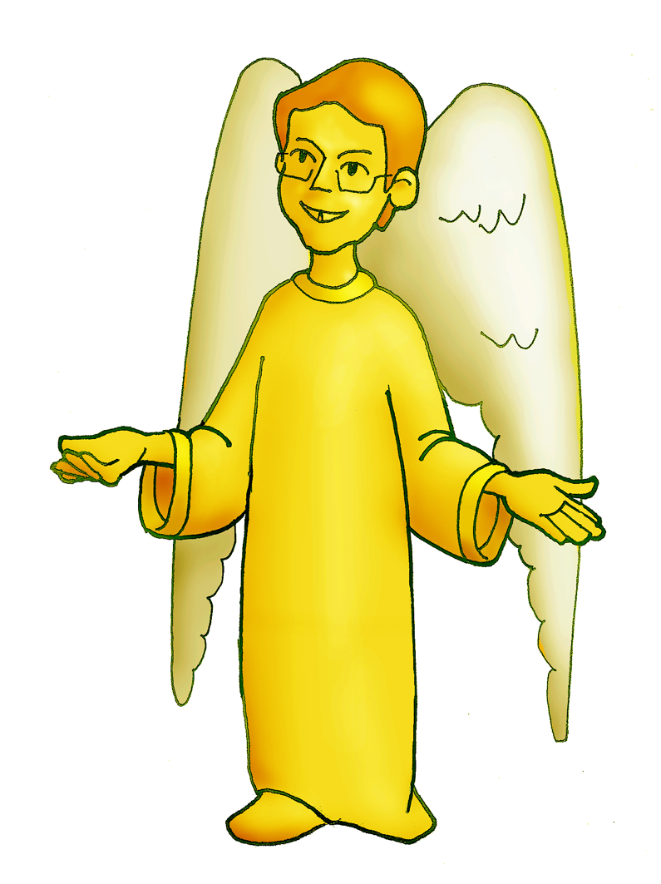
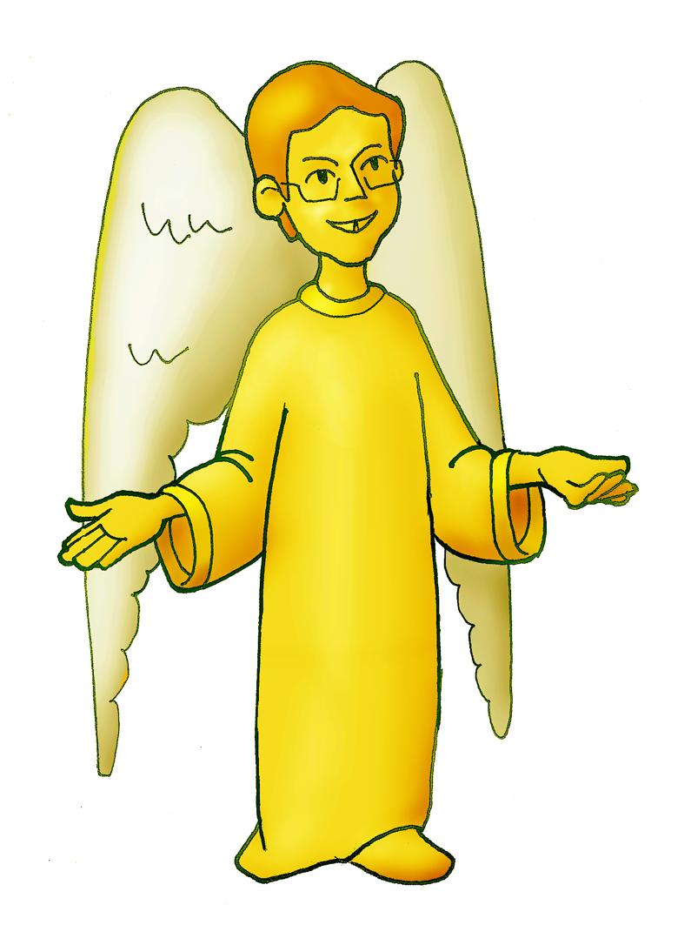
LAS VESTIDURAS SAGRADAS DEL SACERDOTE
BLANCO
Ya está el sacerdote revestido con las vestiduras sagradas, vestido de Cristo , para celebrar la Eucaristía
VERDE
Y por último la CASULLA, que es prenda de vida eterna
¡Qué bien!
¡Hola! Ya está todo preparado, te lo mando
¡Perfecto!
Hay ornamentos de otros colores, aquí están
¡Eso es!
Muy bien
¡ Hola!
ROJO
¡Uff!... Por los pelos, aquí traigo el CÍNGULO. Símbolo de la pureza del cuerpo
Si el sacerdote va a concelebrar y no es el celebrante principal puede llevar mejor una estola grande si no hay casullas para todos
Ahora llegará un sacerdote para celebrar Misa, vamos a ayudarle a vestirse
Aquí traigo el ALBA, que es signo de la limpieza de corazón
MORADO
MORADO, se utiliza en tiempo de ADVIENTO y de CUARESMA y también en las Misas de DIFUNTOS. Es signo de PENITENCIA
Yo tengo la ESTOLA que es el vestido de la inmortalidad de Cristo
AZUL. Es el color de MARÍA, Si se tiene se puede utilizar, en lugar del blanco, el 15 de Agosto y el 8 de Diciembre.
No hace falta, el cuello del alba es cerrado
El sacerdote ha vestido ornamentos de color blanco que se usan en las fiestas del Señor, de la Virgen y de los santos
ROJO, se utiliza en conmemoración de los mártires y del Espíritu Santo, es el color de la SANGRE y del FUEGO
VERDE, se utiliza en el tiempo ordinario en el que ESPERAMOS la segunda venida del Señor
AZUL
EL ALBA
Yo traía el AMITO
FIN
Vale, nos vamos
AMITO Sólo se usa con alba de cuello abierto
EL CÍNGULO
LA ESTOLA
LA CASULLA

